Slide 1
Hur gör du när du rör dig?
Illustratör: Petter Lönegård

Slide 2
Hur gör du när du rör dig?
Illustratör: Petter Lönegård

Slide 3
Skärmtid och stilla sittande
Illustratör: Petter Lönegård

Slide 4
Skärmtid och stilla sittande
Illustratör: Petter Lönegård

Slide 5
Hur ser ditt dygn ut?
Illustratör: Petter Lönegård

Slide 6
Hur ser ditt dygn ut?
Illustratör: Petter Lönegård

Slide 7
En vanlig vecka
Aktivitet, dag
Fritid, helg
Morgon
Kväll

Slide 8
När vill du göra aktiviteten?
Morgon
Förmiddag
Eftermiddag
Kväll

Slide 9
Var vill du göra aktiviteten?
Inomhus
Med andra
Naturen
Utomhus
Skola
På egen hand
På väg till…

Slide 10
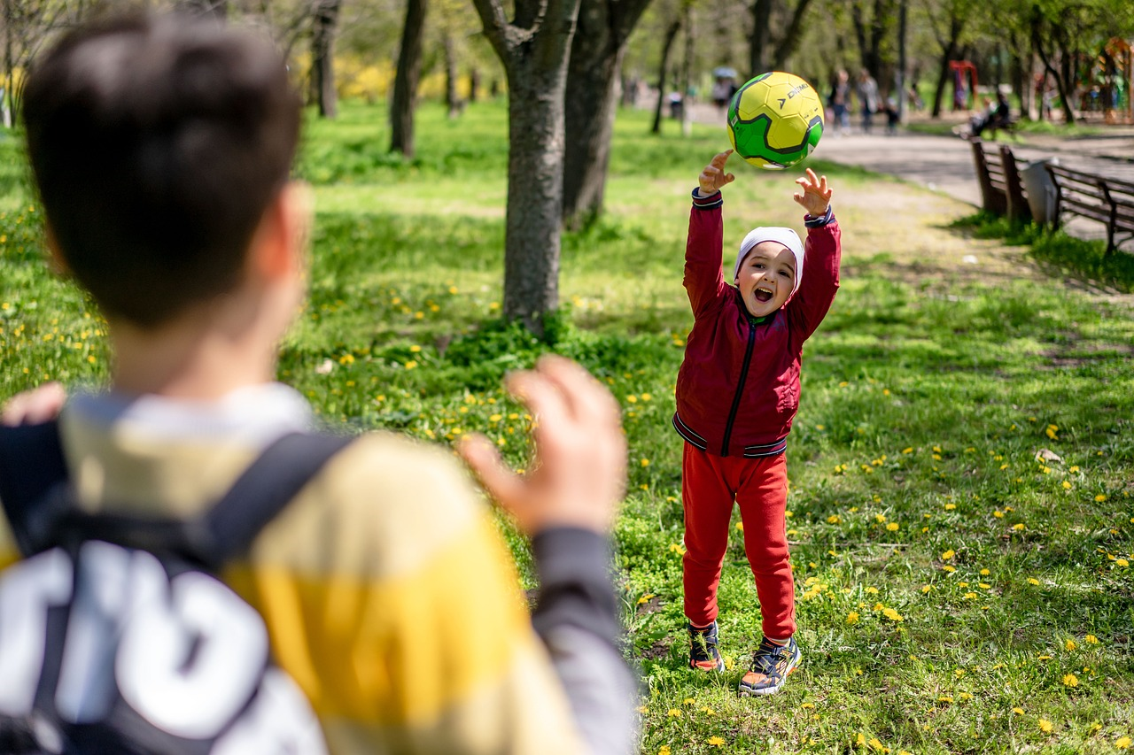
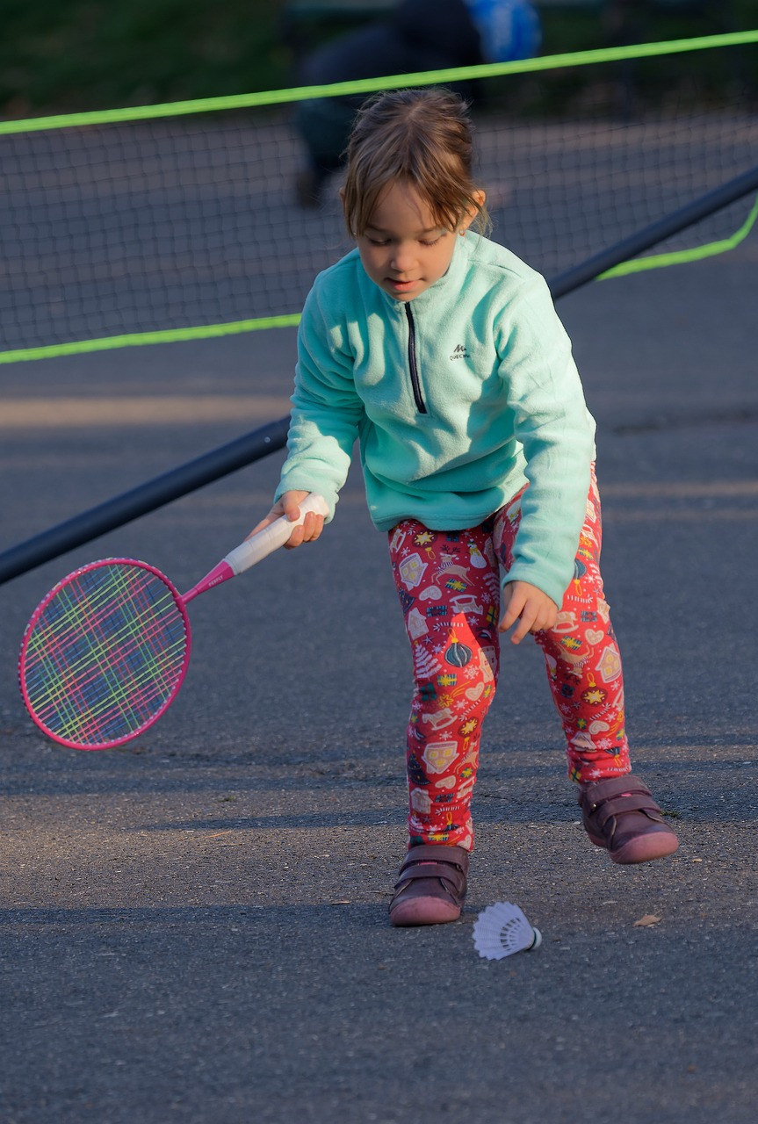
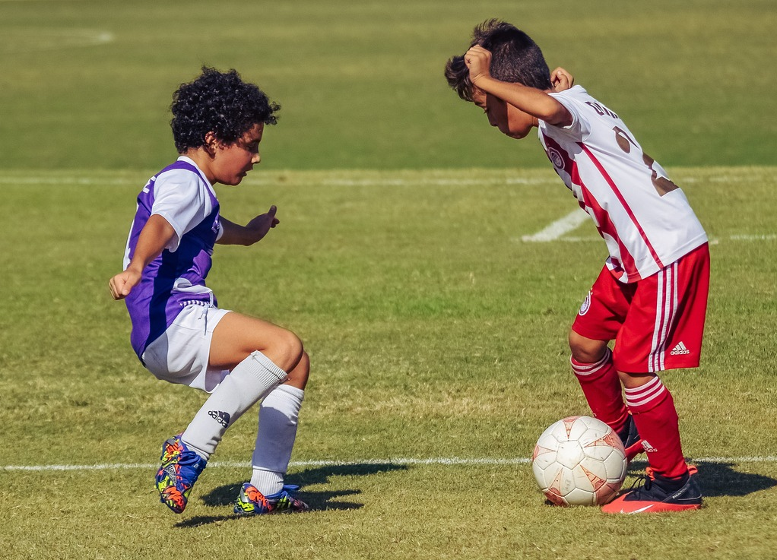
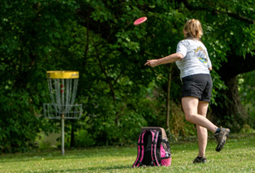
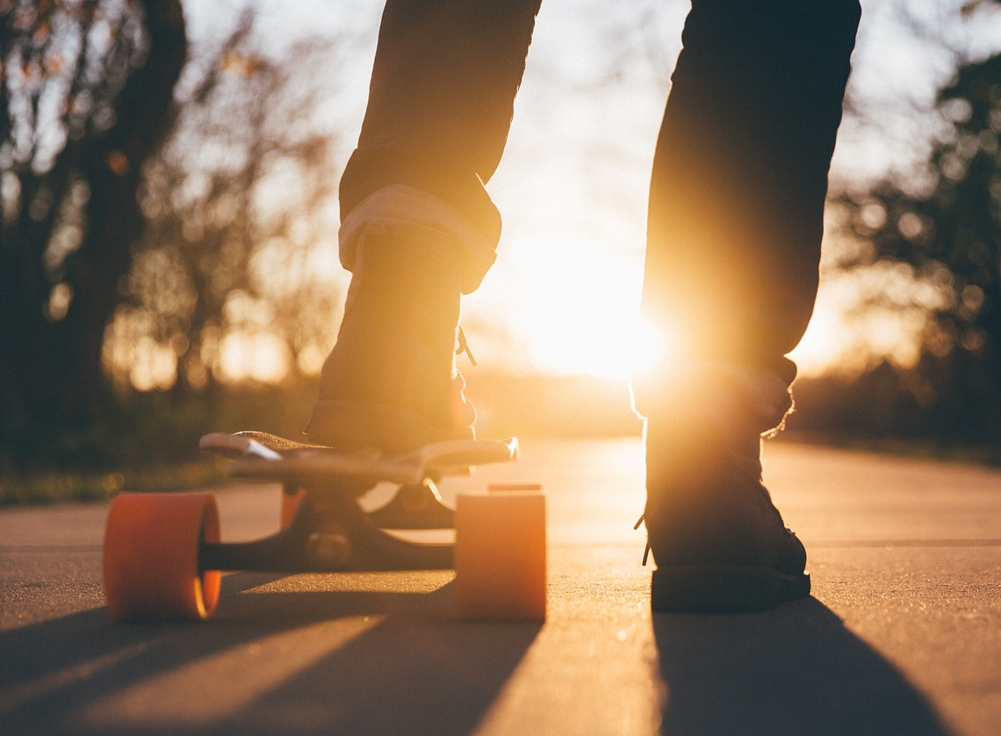
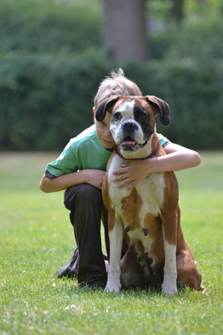
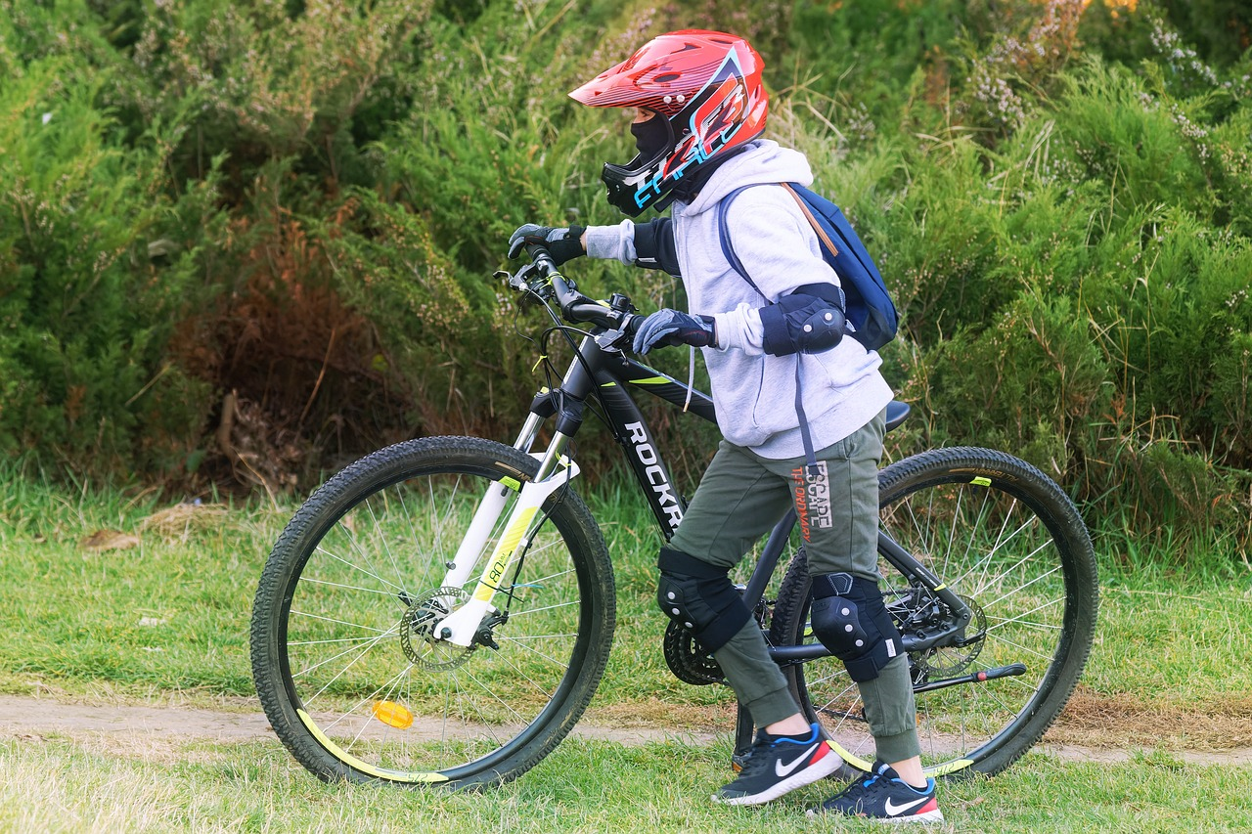
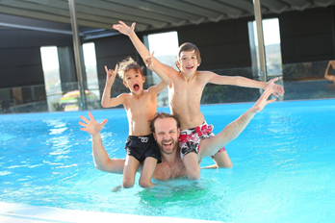

Slide 11
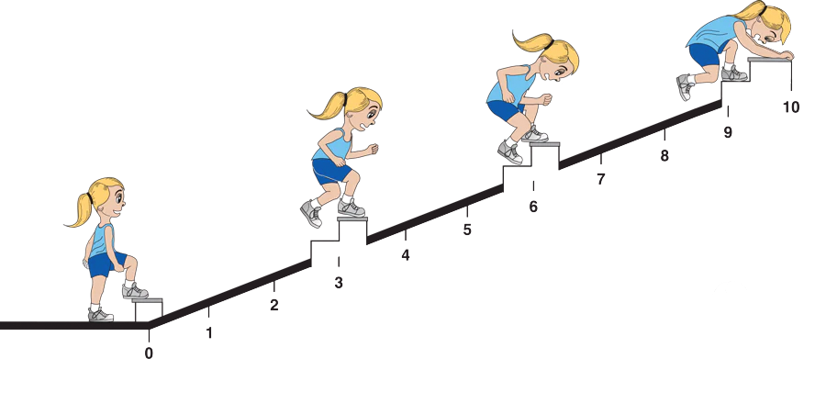
OMNI-skalan
Mycket, mycket trött
Mycket trött
Trött
Ganska trött
Lite trött
Inte trött alls
Källa: Robertson RJ, Goss FL, Boer NF, et al. Children´s OMNI scale of perceived exertion: mixed gender and race validation. Med Sci Sports Exerc. 2000:32;452-8

Slide 12
Borgskalan
6 | Ingen ansträngning alls
7 | Extremt lätt | Mycket, mycket lätt
8
9 | Mycket lätt | Som att gå mycket lugnt och sakta en kort stund
10
11 | Lätt | Svag
12
13 | Något ansträngande | Något trött och andfådd, med du kan ganska lätt fortsätta
14
15 | Ansträngande | Tungt och jobbigt, men du kan fortsätta
16
17 | Mycket ansträngande | Mycket jobbigt. Du är mycket trött
18
19 | Extremt ansträngande | Nog det jobbigaste du varit med om
20 | Maximal ansträngning
Borgskalan®© Gunnar Borg 1970, 19988.
Borgs RPE-skala har anpassats för barn och ungdomar 2015.

